Slide 1


Control de conexión a red de parques eólicos
Autor: Emilio Liaño de la fuente
Cotutor: Manuel García Plaza
Tutor: Ricardo Granizo Arrabé

Slide 2
Índice
Introducción
Objetivos
Panorama actual
Controlador y simulación
Modelo de la Planta
Algoritmo de control
Casos de estudio
Resultados y conclusiones

Slide 3
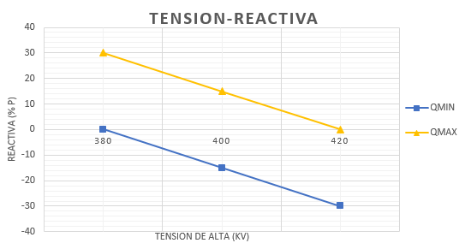
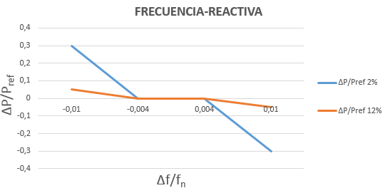
Introducción
Gran importancia de los parques eólicos en la red española
Exigencias del código de red:

Slide 4
Índice
Introducción
Objetivos
Panorama actual
Controlador y simulación
Modelo de la Planta
Algoritmo de control
Casos de estudio
Resultados y conclusiones

Slide 5
Objetivos
Modelar el circuito de conexión a red en Simulink
Desarrollo del control de tensión–reactiva según del P.O. 7.4
Encontrar caso de estudio para los que la planta sin control corrige mejor que el control

Slide 6
Índice
Introducción
Objetivos
Panorama actual
Controlador y simulación
Modelo de la Planta
Algoritmo de control
Casos de estudio
Resultados y conclusiones

Slide 7
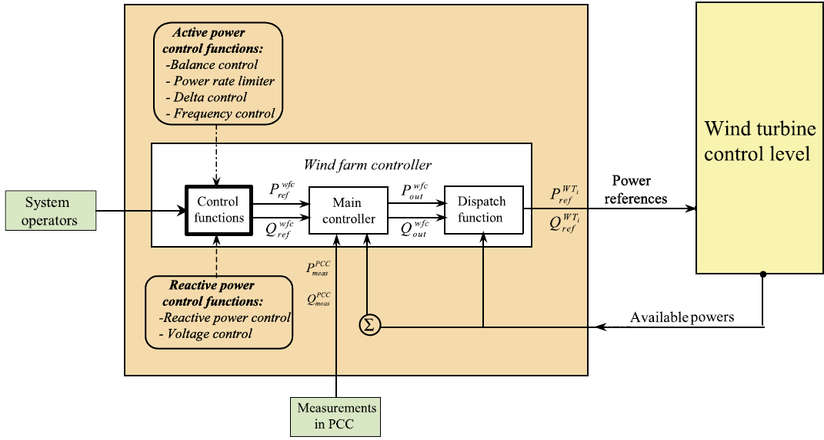
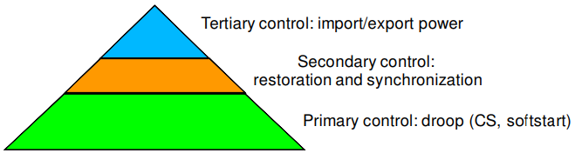




Panorama actual
Control jerarquizado en tres niveles
Controladores PI en la industria, investigación en controles avanzados

Slide 8
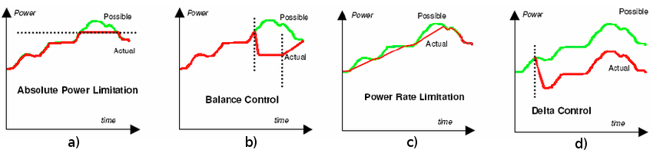
Panorama actual
Modos de control para activa y reactiva:
Limited, Balance, Rate Limited, Delta
Realimentación de Potencia reactiva, tensión o factor de potencia

Slide 9
Índice
Introducción
Objetivos
Panorama actual
Controlador y simulación
Modelo de la Planta
Algoritmo de control
Casos de estudio
Resultados y conclusiones

Slide 10
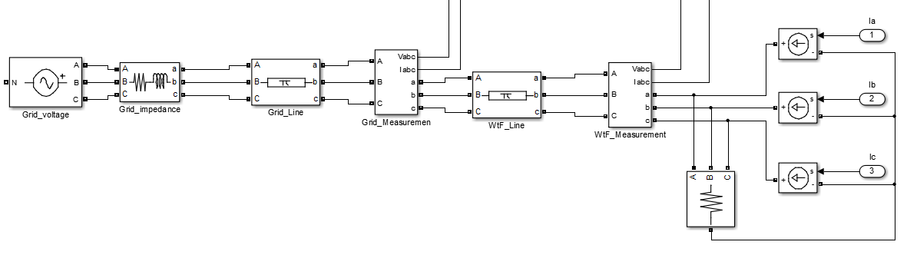
Modelo de la Planta
Modelo del conjunto
Líneas aéreas
Parque
Equivalente de red
Medidores

Slide 11
Índice
Introducción
Objetivos
Panorama actual
Controlador y simulación
Modelo de la Planta
Algoritmo de control
Casos de estudio
Resultados y conclusiones

Slide 12
Algoritmo de control
Partes del control:
Generación de consigna según el código de red
Realimentación de las señales
Bloque del controlador PI
Generación de consigna
Control PI
Circuito de conexión
Iabc
Iabc, Vabc
P, Q
Cálculo de potencias

Slide 13
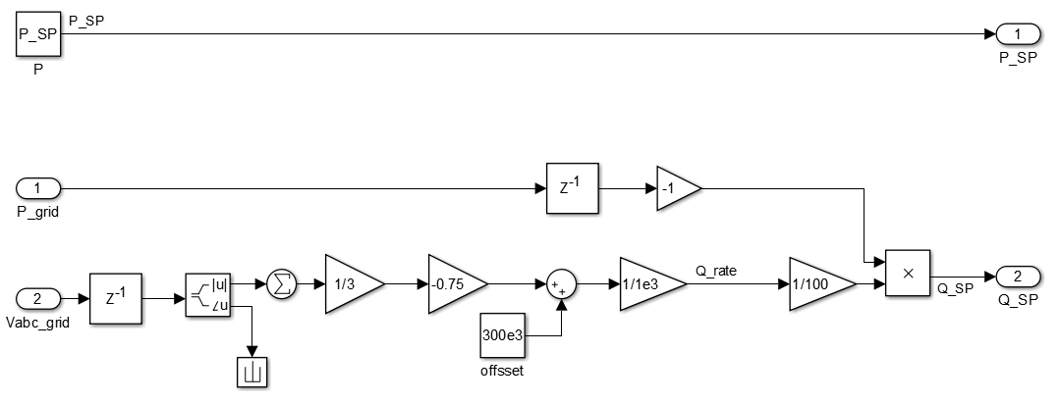
Generación de consigna

Slide 14
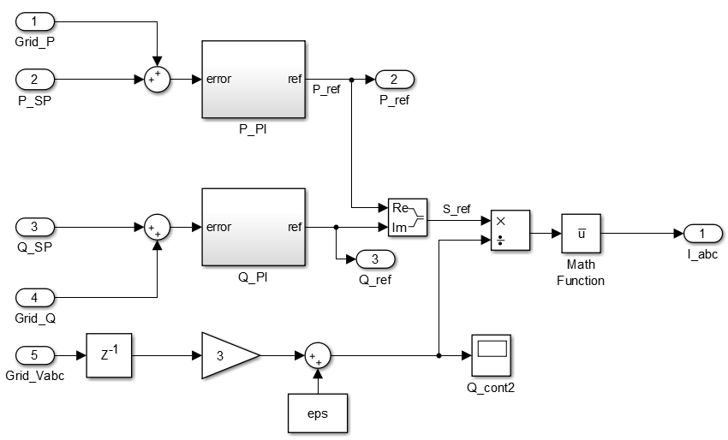
Controlador

Slide 15
Índice
Introducción
Objetivos
Panorama actual
Controlador y simulación
Modelo de la Planta
Algoritmo de control
Casos de estudio
Resultados y conclusiones

Slide 16
Casos de estudio
 | L | C
0W | 1 | 2
1MW | 3 | 4
7,5GW | 5 | 6
Ensayo 1: Cumplir el código de red ante diferentes variaciones de tensión
Ensayo 2: Comparar los resultados entre no aplicar ningún tipo de compensación, aplicar la del código de red y compensar con la reactancia de la planta

Slide 17
Índice
Introducción
Objetivos
Panorama actual
Controlador y simulación
Modelo de la Planta
Algoritmo de control
Casos de estudio
Resultados y conclusiones

Slide 18
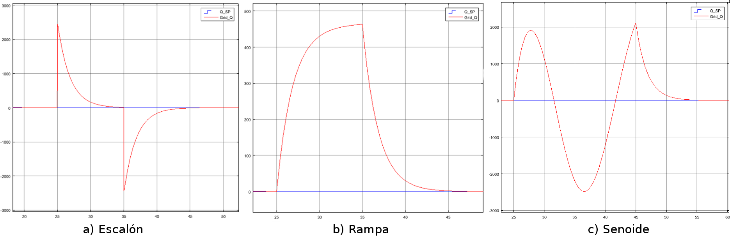
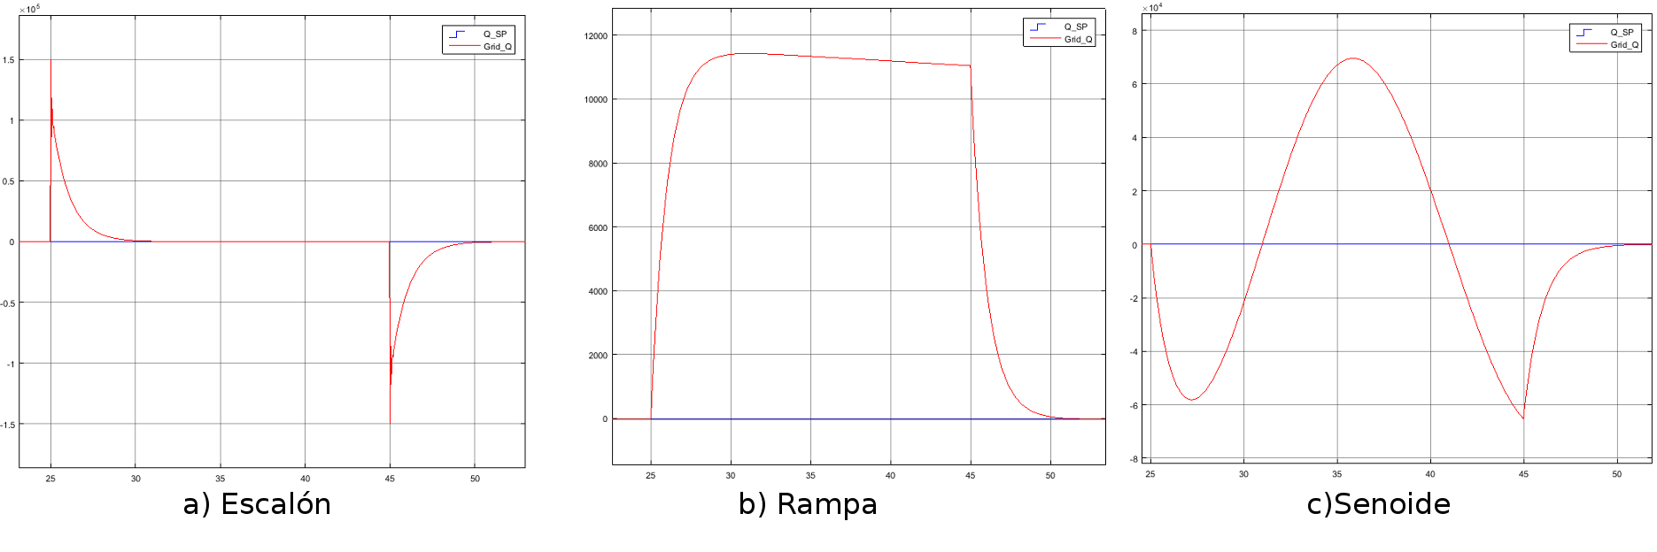
Resultados primer ensayo
Escenario 1
Escenario 2

Slide 19
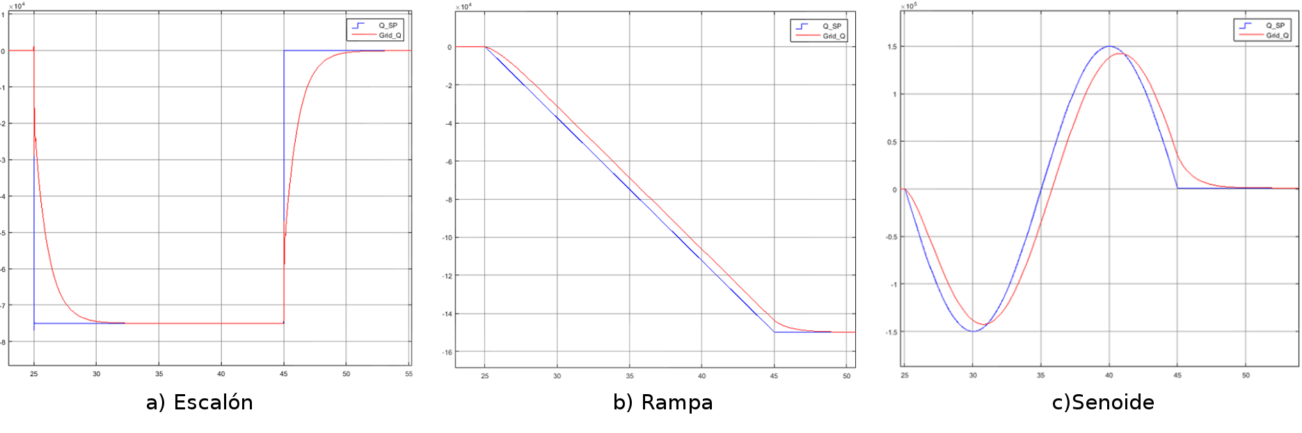
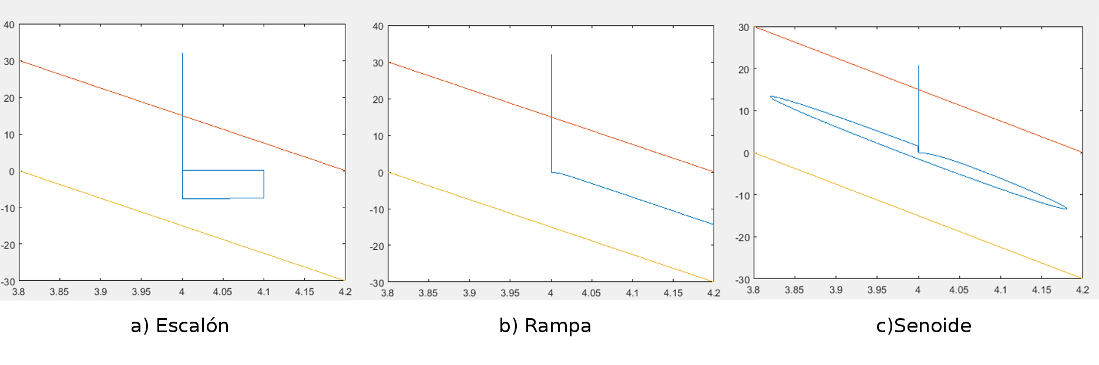
Resultados primer ensayo
Escenario 3

Slide 20
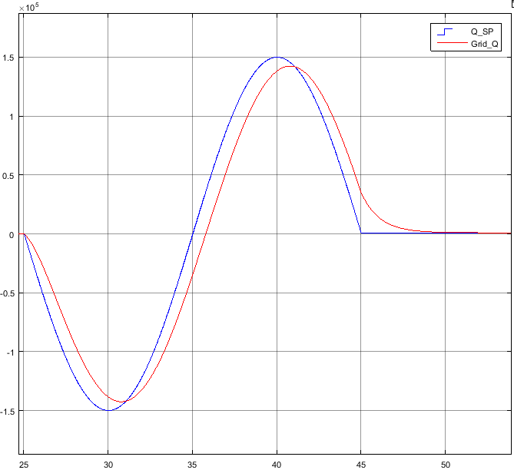
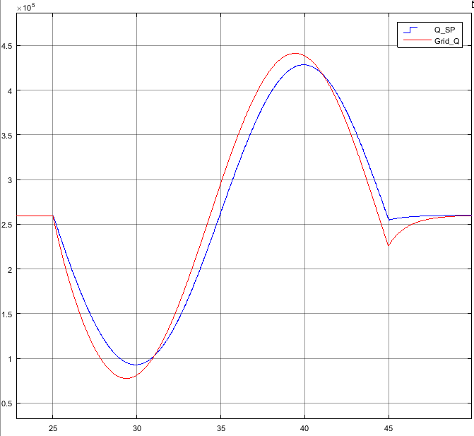
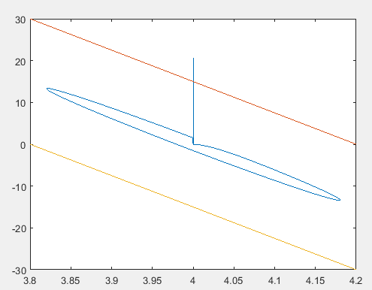
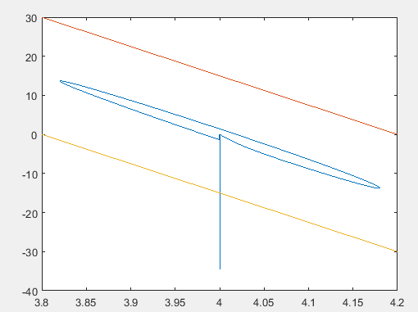
Resultados primer ensayo
Comparativa entre escenario 3 y 4

Slide 21
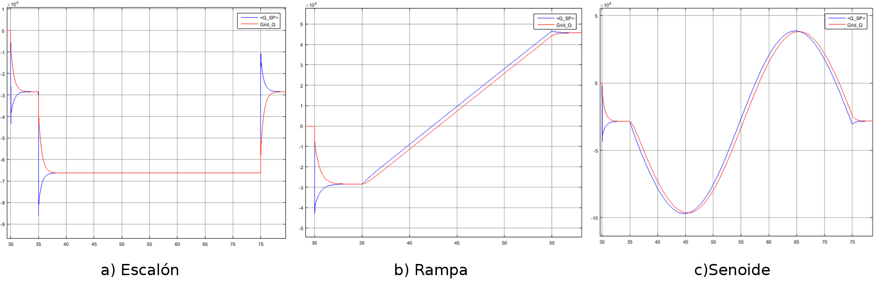
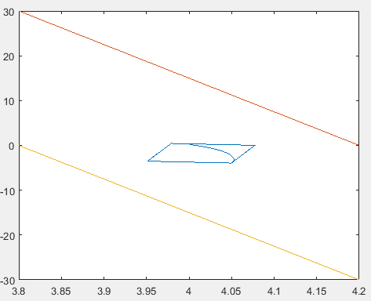
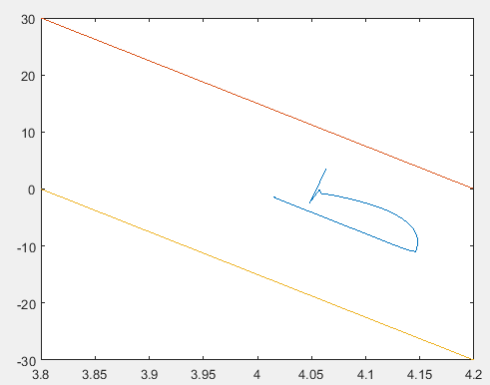
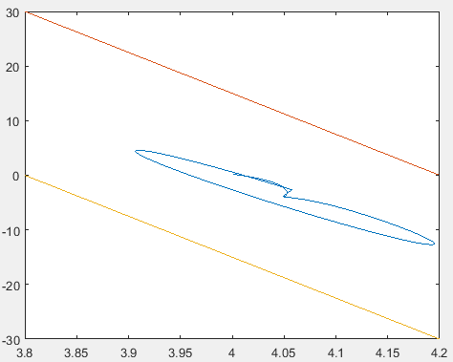
Resultados primer ensayo
Escenario 6

Slide 22
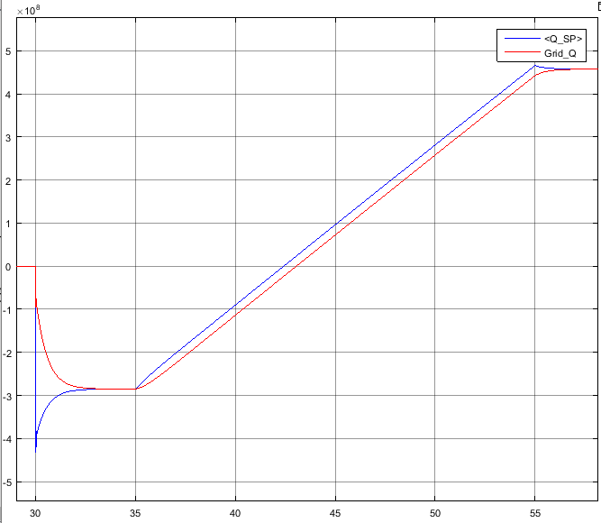
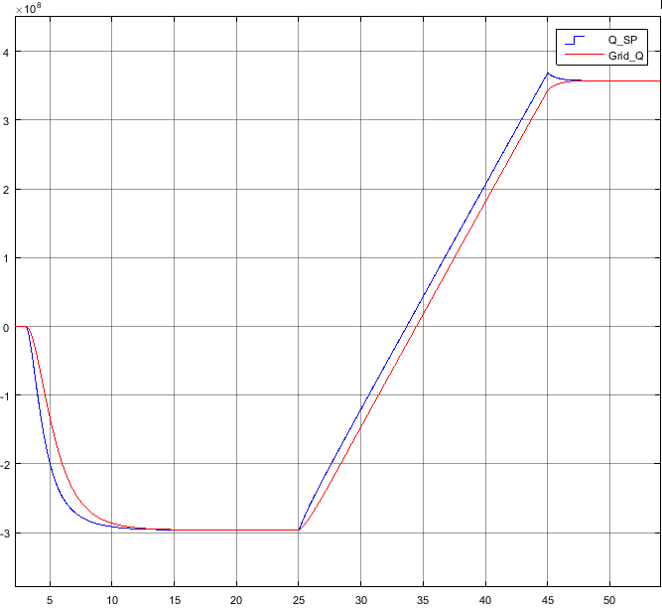
Resultados primer ensayo
Comparativa entre escenario 6 y 5

Slide 23
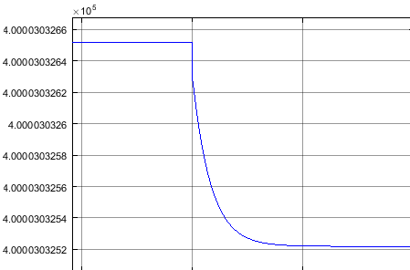
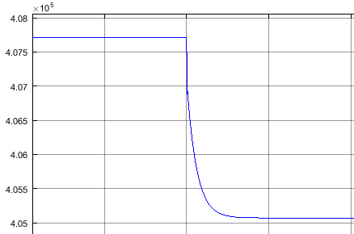
Resultados segundo ensayo
1 MW escenario 4
7,5 GW escenario 6
Compensación | Error
Ninguna | 3V
Código de red | 3V
Natural | -27V
Compensación | Error
Ninguna | 7.75kV
Código de red | 5.1kV
Natural | 3.1kV

Slide 24
Conclusiones del primer ensayo
Es imposible seguir el código de red con entrega nula de potencia activa
A mayor potencia activa generada más fácil es seguir el código de red

Slide 25
Conclusiones del segundo ensayo
Aplicar el código de red siempre es mejor que no aplicar compensación alguna
Permitir a la planta compensar con su reactancia natural empeora la calidad de la red cuando es de carácter inductivo
Permitir a una planta capacitiva compensar con su capacitancia natural ayuda solo para potencias altas

Slide 26
Estudios futuros
Mejorar el modelo de simulación añadiendo una rama con varios aerogeneradores conectados
Añadir elementos de compensación de reactiva como bancos de condensadores e inductancias o un STATCOM
Diseñar un control avanzado como un controlador predictivo, robusto, lógica difusa o redes neuronales.

Slide 27
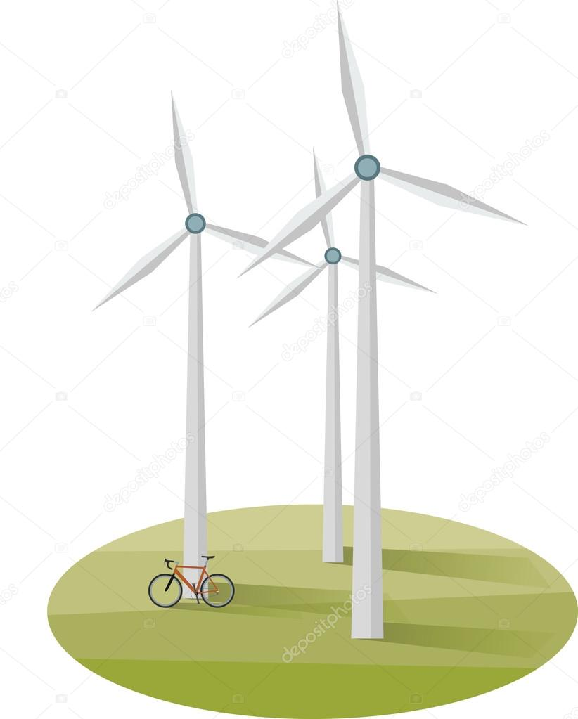
The end
Muchas gracias por su atención

